Slide 1


选择性必修中册·一单元
《怜悯是人的天性》
JEAN-JACQUES ROUSSEAU
人，生而自由，却无往而不在枷锁之中。——卢梭

Slide 2

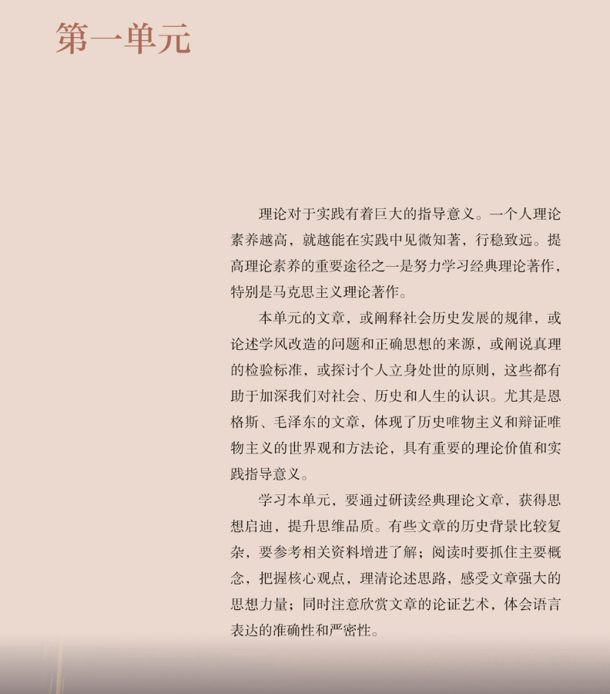
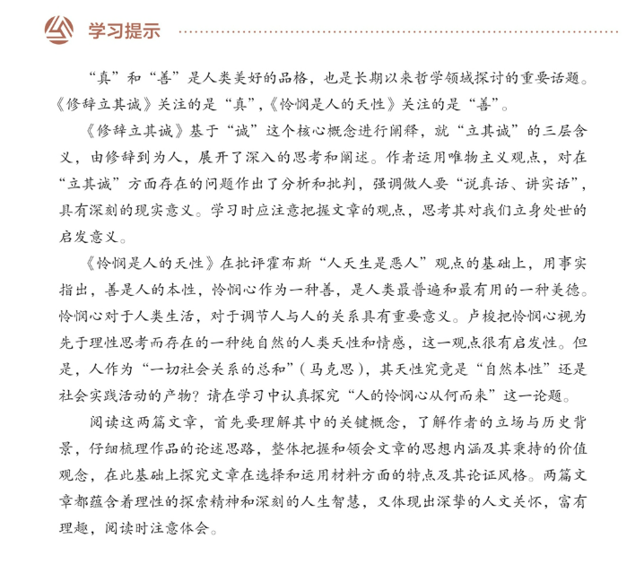
单元导语及学习提示
单元导语
学习提示

Slide 3
第一步
划分各段落内部层次
勾画各层次中心句、观点句
勾画概念相关语句
（10min）

Slide 4
第二步：根据第一步划分的层次及勾画的语句，归纳各段主要内容
段落 | 段落主要内容 | 说理思路
1
2
3
4
5
界定自然状态下人的美德与邪恶，并与文明社会的人作对比
提出问题，引出自然状态
反驳霍布斯，指出野蛮人并非恶人；并指出人天生具有怜悯心
先驳后立
说明怜悯心源自天性、先于思维，难以摧毁
怜悯心的特点
说明怜悯心是一切美德的基础，并指出自然状态下更易发挥怜悯心
怜悯心的意义
怜悯心能缓和自爱，有助全人类互相保存
怜悯心的意义

Slide 5
第三步：
结合文中勾画内容阐释下列概念。
1、自然状态：
2、理智状态：
3、怜悯心：
4、自爱心：
5、野蛮人：
6、文明人：

Slide 6
第四步：尝试完成学案中思维关系图

Slide 7

怜悯是人的天性
01
梳理文章内容，抓取关键概念
Content & Concept
阅读这篇文章，首先要理解其中的关键概念。——第一单元第4课学习提示

Slide 8
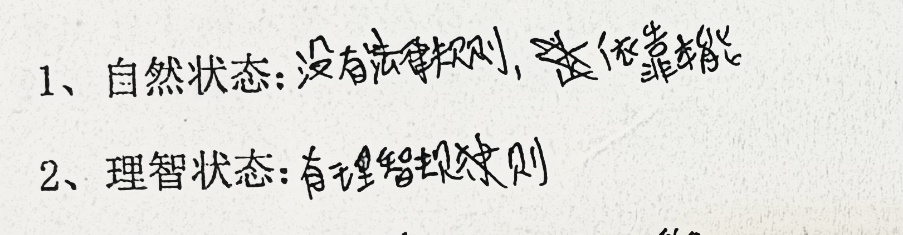
自然状态/理智状态
Ⅰ 梳理文章内容，抓取关键概念
我们在自然状态中对保护我们自己的生存的关心，是丝毫不妨碍他人对保护他自己的生存的关心的。

Slide 9
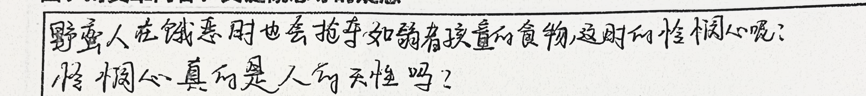
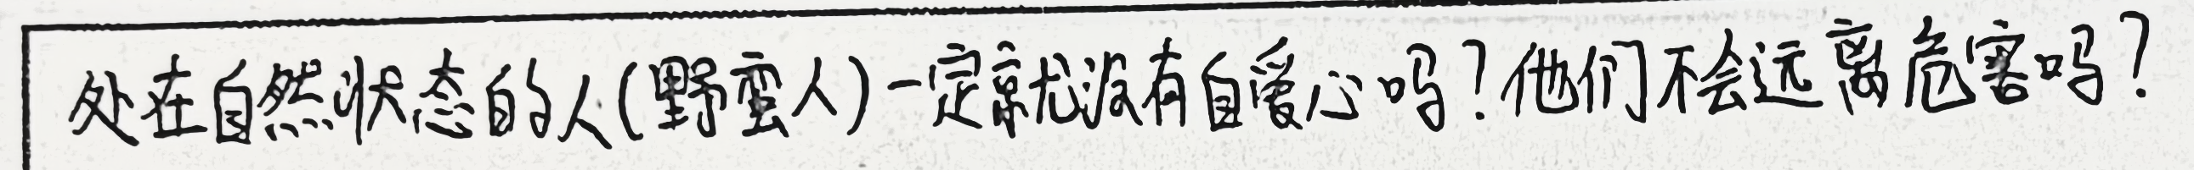
我们的疑惑
Ⅰ 梳理文章内容，抓取关键概念

Slide 10
怜悯是人的天性
02
理解关键概念，理清文章观点
Concept & Idea
阅读时要抓住主要概念，把握核心观点，理情论述思路，感受文章强大的思想力量。——第一单元单元导语

Slide 11
野蛮人/文明人
Ⅱ 理解关键概念，理清文章观点
你愿意做卢梭笔下的野蛮人还是文明人？
当初，在自然状态中的人似乎彼此间没有任何道义上的联系，也没有什么大家公认的义务……

Slide 12

野蛮人/文明人
Ⅱ 理解关键概念，理清文章观点
野蛮人与文明人分别有什么特征？
（结合勾画的相关信息，小组讨论3分钟。）
野蛮人
文明人
无善无恶
兼具善恶
不妨害他人
怜悯心微弱
有保护自己生存的需要
有理智、智慧
欲念平静、对恶无知
不愿看见同类受苦
怜悯心强烈
缺乏智慧、理智

Slide 13
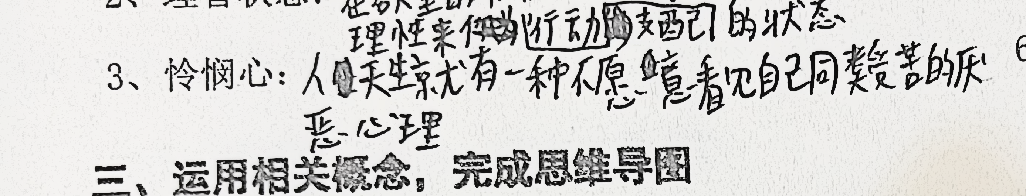
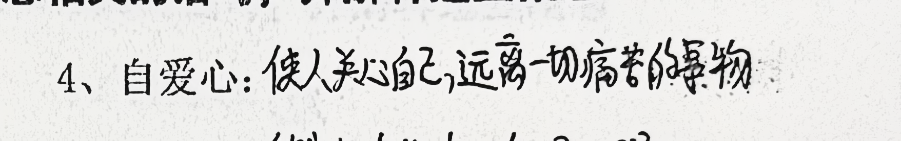
怜悯心/自爱心
Ⅱ 理解关键概念，理清文章观点
如何理解卢梭所说的“自爱心”？
这种感情在野蛮人心中不明显，但甚强烈；而在文明人心中虽较明显，但很微弱。

Slide 14
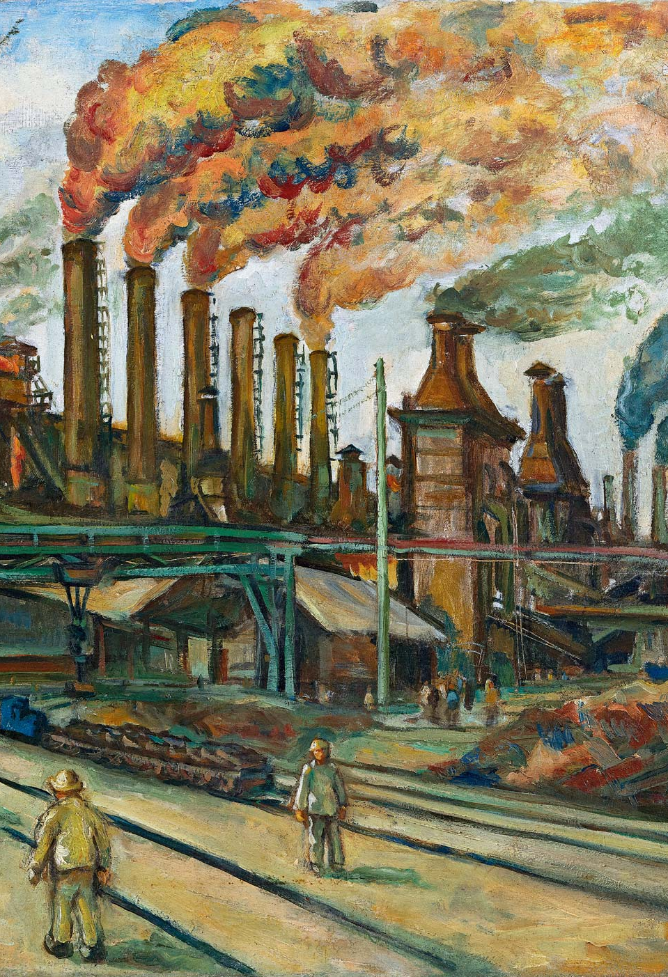
怜悯心/自爱心
Ⅱ 理解关键概念，理清文章观点
哲学使人孤独，使他在看见一个受难的人时，竟暗自在心中说：你想死就死吧，只要我平安无事就行了。……即使有人明目张胆地在哲学家的窗前掐另一个人的脖子，他也能若无其事地用手捂着他的耳朵，稍加思索之后，便不让他心中激动的天性使他对那个被杀害的人表示同情。

Slide 15
野蛮人/文明人
Ⅱ 理解关键概念，理清文章观点
自然状态
理智状态
野蛮人
文明人
无善恶、无理智
保全自我
有善恶、有理智
只顾自己
怜悯心
自爱心

Slide 16
怜悯是人的天性
03
把握思想内涵，领会价值观念
Connotation & Values
阅读时要抓住主要概念，把握核心观点，理情论述思路，感受文章强大的思想力量。——第一单元单元导语

Slide 17
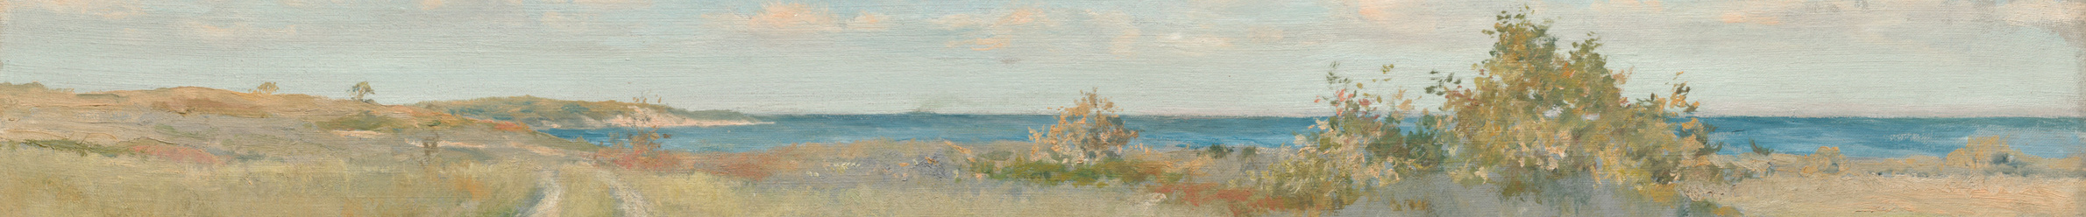
Ⅲ 把握思想内涵，领会价值观念
两句格言分别对应着什么类型的人？为什么？
《怜悯是人的天性》
文明人
在训导人们方面，它摒弃了“你们愿意人怎样待你们，你们也要怎样待人。”这样一句富于理性和符合公正原则的精辟格言，而采用“在谋求你的利益时，要尽可能不损害他人。”这样一句出自善良天性的格言，尽管这句没有前一句格言完善，但也许更有用处。
野蛮人

Slide 18
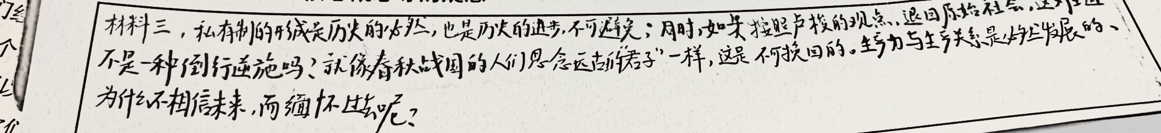
Ⅲ 把握思想内涵，领会价值观念
你是否认同卢梭的选择？
你是否还坚持你最开始野蛮人/文明人的选择？
在训导人们方面，它摒弃了“你们愿意人怎样待你们，你们也要怎样待人。”这样一句富于理性和符合公正原则的精辟格言，而采用“在谋求你的利益时，要尽可能不损害他人。”这样一句出自善良天性的格言，尽管这句没有前一句格言完善，但也许更有用处。

Slide 19
Ⅲ 把握思想内涵，领会价值观念
卢梭的观点对于当今时代的启发性
释放天性，回归质朴
《人皆有不忍人之心》
孟子曰：“人皆有不忍人之心。先王有不忍人之心，斯有不忍人之政矣；以不忍人之心，行不忍人之政，治天下可运之掌上。所以谓人皆有不忍人之心者：今人乍见孺子将入于井，皆有怵惕恻隐之心；非所以内交于孺子之父母也，非所以要誉于乡党朋友也，非恶其声而然也。……凡有四端于我者，知皆扩而充之矣，若火之始然，泉之始达。苟能充之，足以保四海；苟不充之，不足以事父母。”

Slide 20

Ⅲ 把握思想内涵，领会价值观念
我们不应当在高深的理论中而应当在这种自然的感情中去寻找人即使没有受过教育的熏陶也不愿意做恶事的原因。虽然苏格拉底和具有他那种素养的人可以通过理性而获得美德，但是，如果人类的生存要依靠组成人类的人的推理的话，则人类也许早就灭亡了。

Slide 21
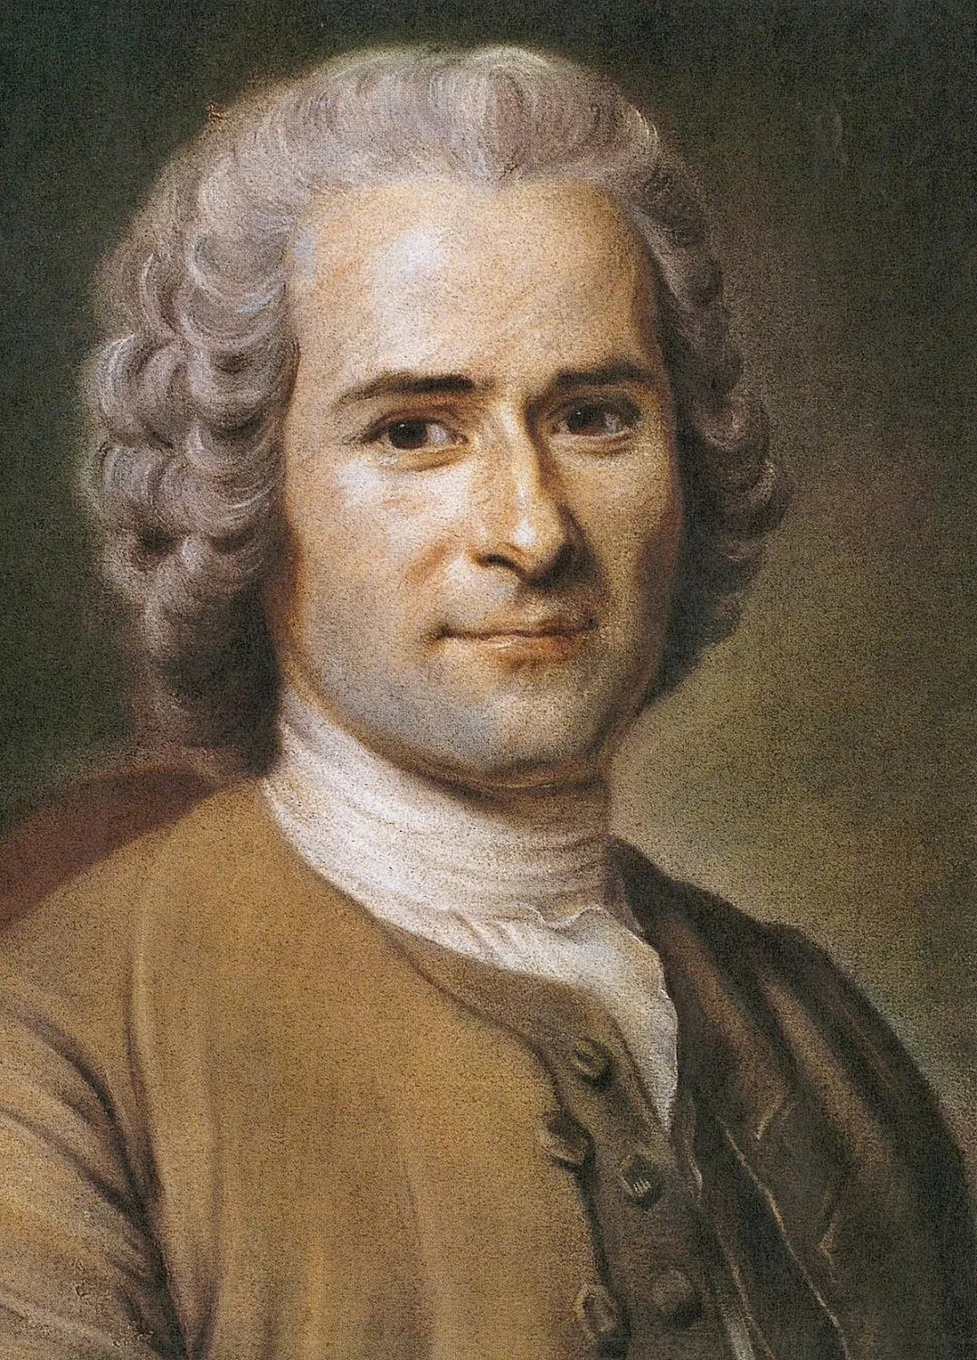
拓展延伸
Ⅲ 把握思想内涵，领会价值观念
卢梭在《论人与人之间不平等的起因和基础》这本书中，为何会谈及“怜悯是人的天性”？

Slide 22
拓展延伸
Ⅲ 把握思想内涵，领会价值观念
自然状态：平等。（因为：怜悯是人的天性。）
不平等的产生：私有制，由自然到社会状态。

